Slide 1
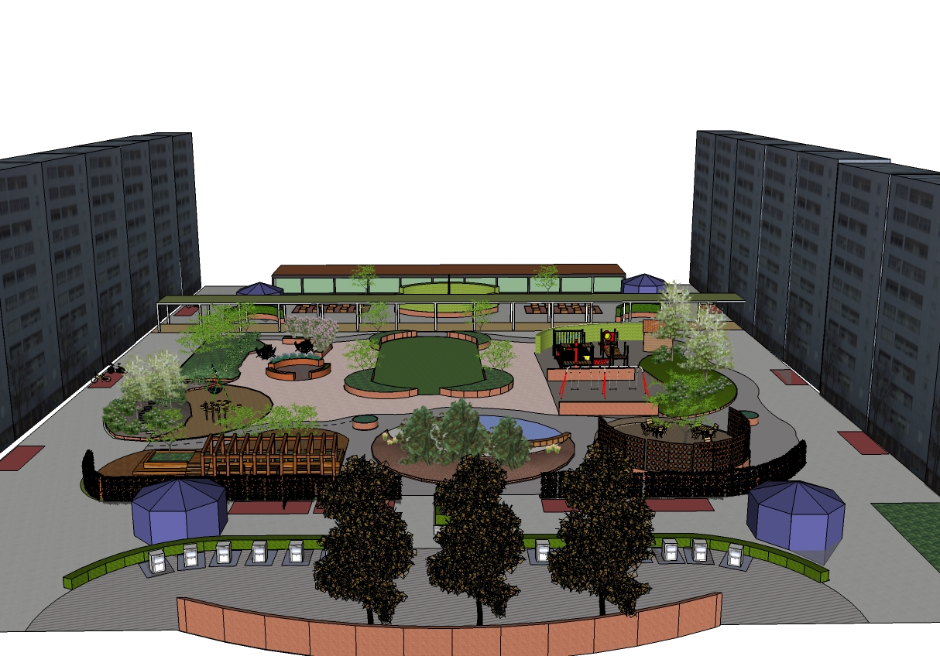
Blåkulla Vy mot norr

Slide 2
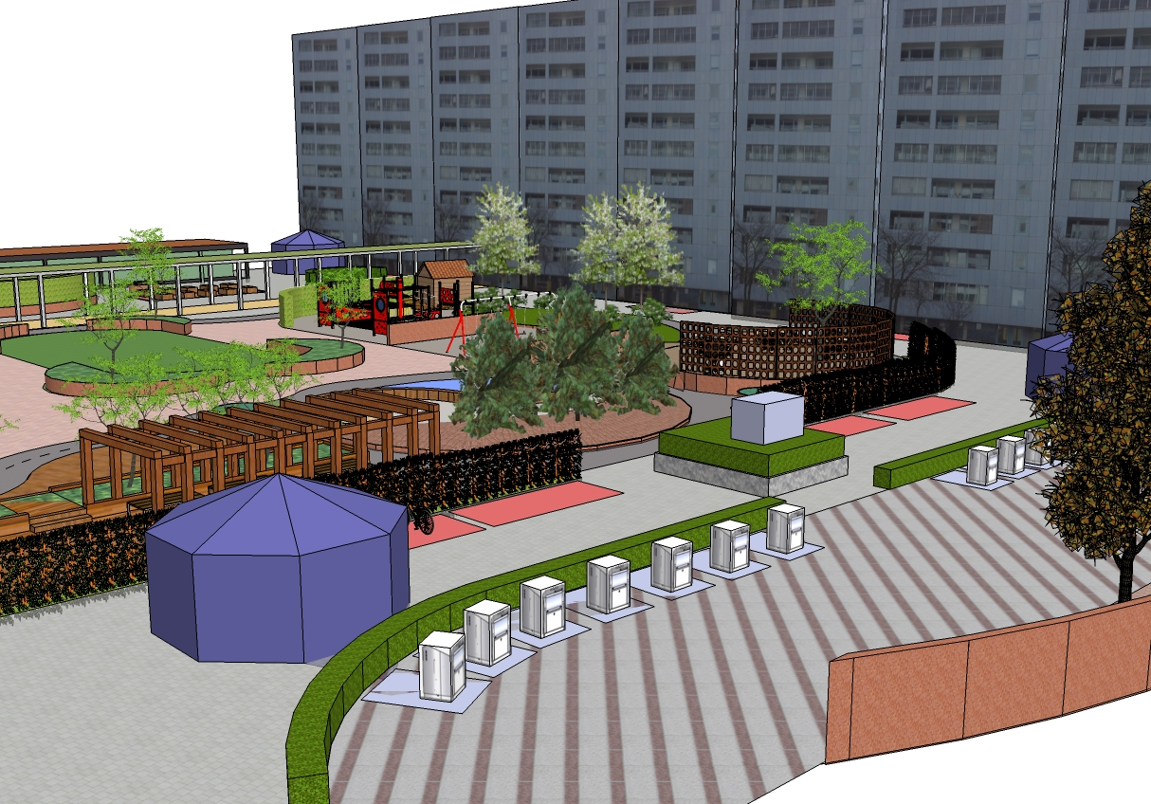
Vy över sop-området

Slide 3
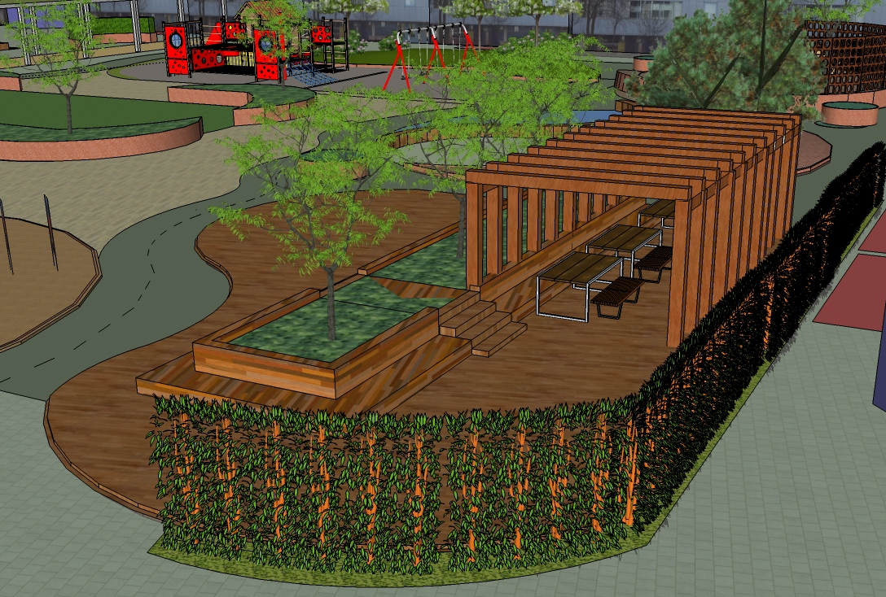
Sittplats väster
Träaltan och pergola

Slide 4
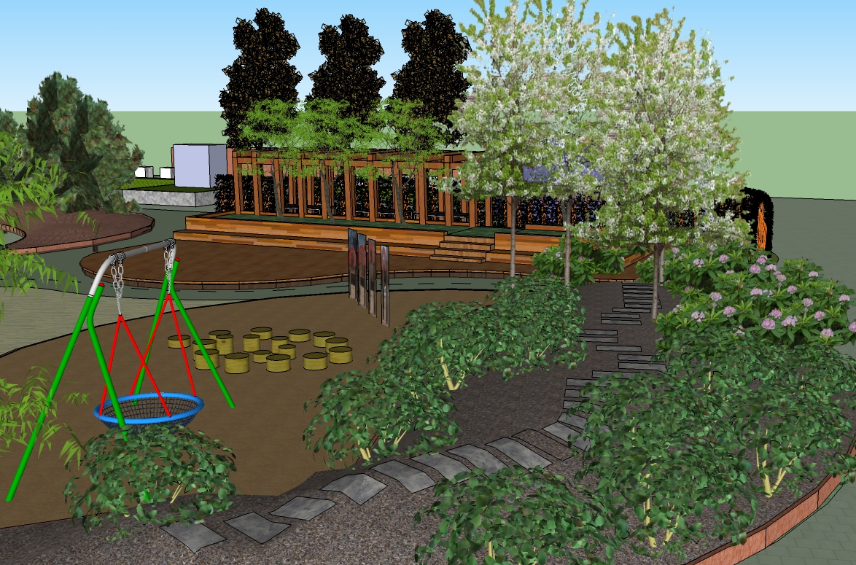
Vy västra skogen mot söder

Slide 5
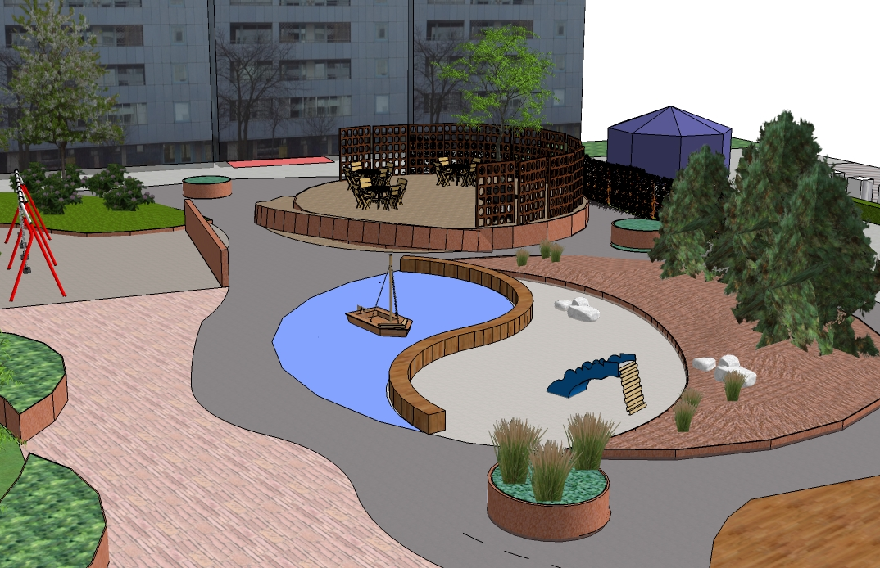
Pinjestranden

Slide 6
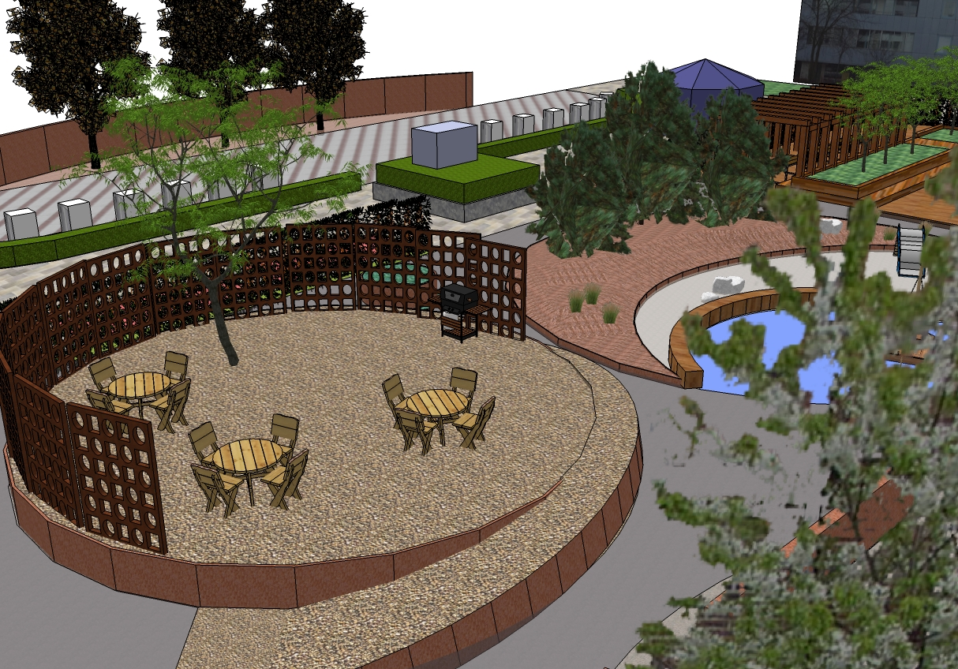
Västra sittplatsen

Slide 7
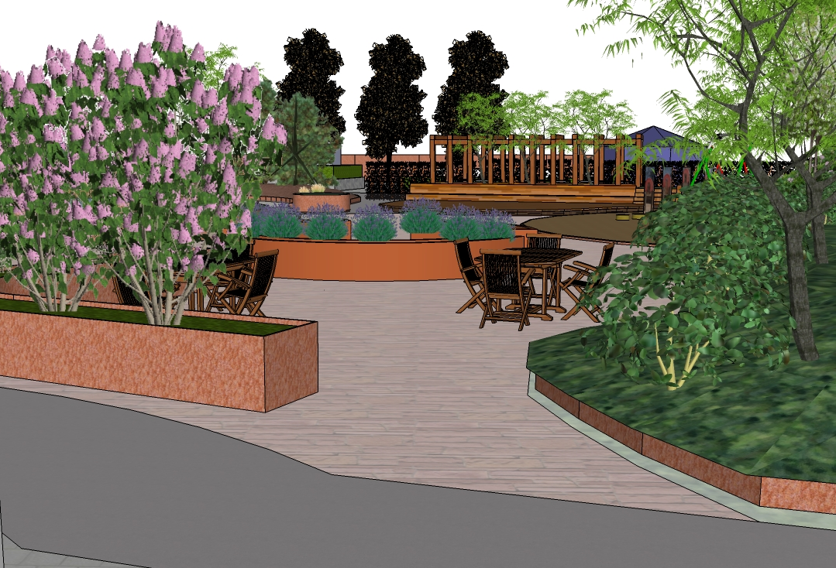
Syrenberså med kryddland

Slide 8
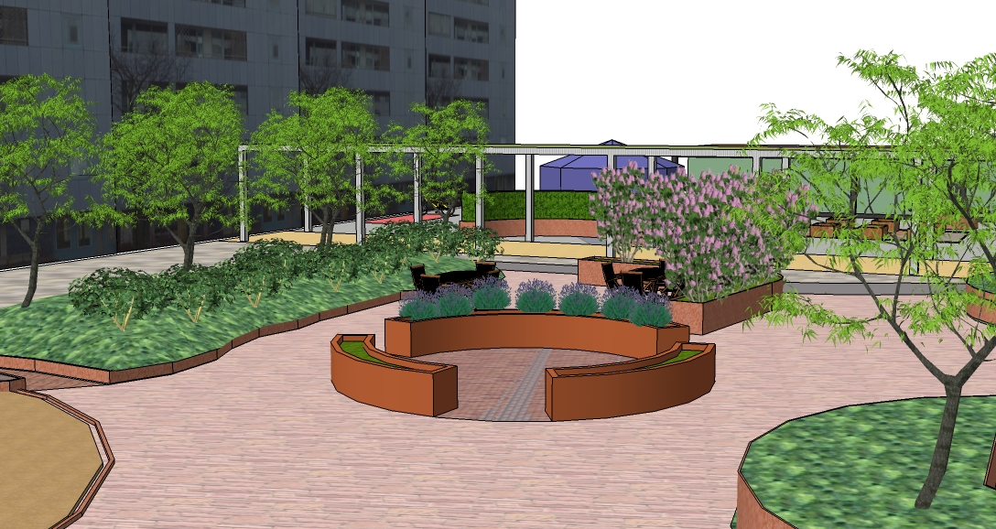
Körsbärsträdgården
Med bärbuskar, kryddland och sittplats

Slide 9
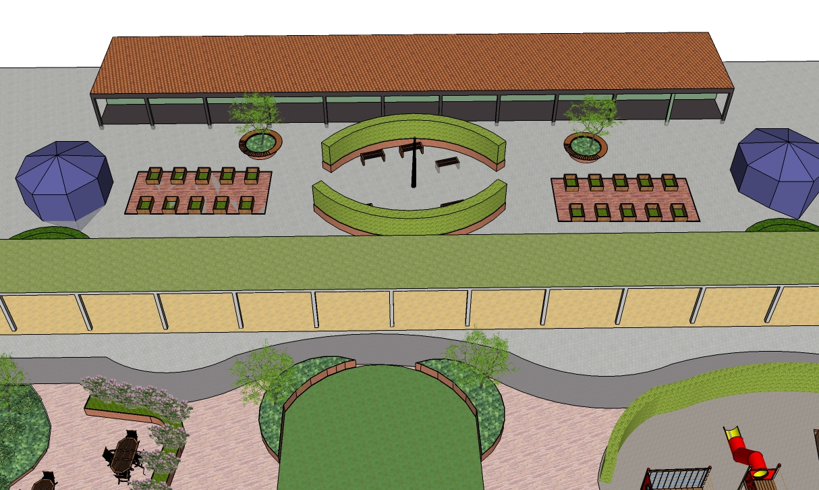
Odlingslådor och oval häck
Avskildhet, lugn eller utegym

Slide 10
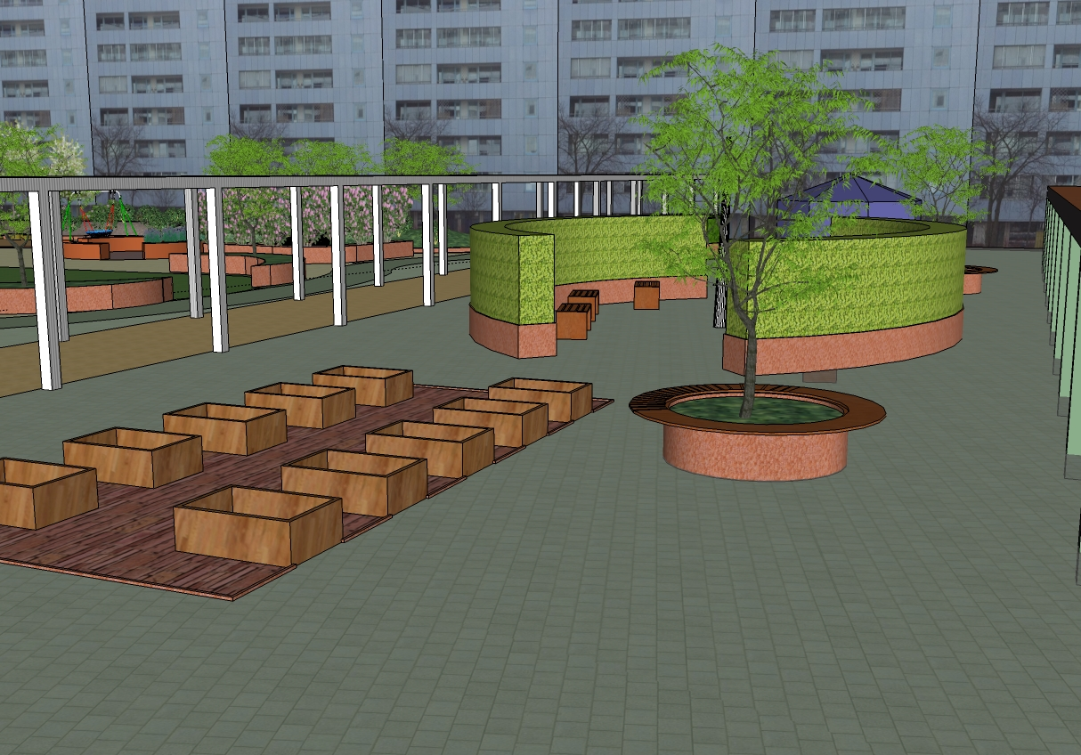
Vy odlngslådor

Slide 11
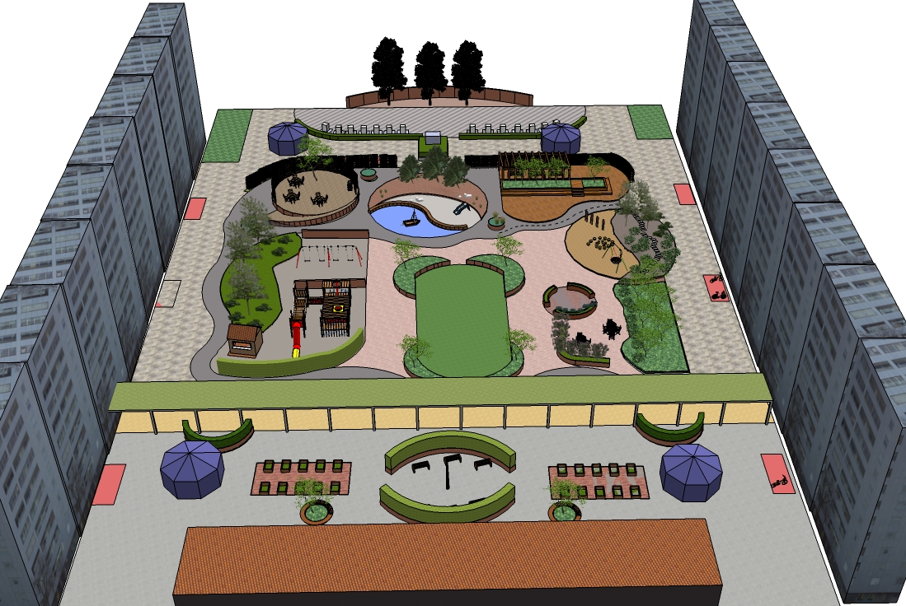
Vy mot söder

